Slide 1
Раздел долгосрочного планирования:
5.1C Обыкновенные дроби (12 ч)
Мукушева Махаббат Аманжоловна
Учитель математики
средняя школа аула Акылбай
‹#›

Slide 2
Тема урока: «Смешанные числа»
Цели обучения, достигаемые на этом уроке
5.1.1.11 знать определение смешанного числа;
5.1.2.13 преобразовывать неправильную дробь в смешанное число и смешанное число в неправильную дробь;
Цель урока
Учащиеся будут знать определение смешанного числа, смогут преобразовывать неправильную дробь в смешанное число и смешанное число в неправильную дробь
Критерии оценивания
- переходят от записи неправильной дроби к смешанному числу, применяя деление с остатком.
- выделяют целую часть и дробную часть смешанного числа, как результат сложения.
- Отработали алгоритм записи смешанных чисел.
Языковые задачи
Учащиеся могут
-формулировать правило перевода неправильной дроби в смешанное число;
- формулировать правило перевода смешанного числа в неправильную дробь;
- комментировать алгоритм решения;
Предметная лексика и терминология: делимое, делитель, остаток, правильная и неправильная дробь,
Стиль языка, подходящий для диалога/письма в классе: академический
‹#›

Slide 3
Воспитание ценностей
способность видеть и понимать другие точки зрения; умение правильно реагировать на критику; иметь навыки работы в группе, исполнять различные роли в коллективе
Межпредметная связь
Связь с уроками русского языка осуществляется при развитии навыка говорения, правильного использования и произношения слов.
Предыдущие знания
Учащиеся знают понятия делимое, делитель, остаток, правильная и неправильная дробь, целая часть, дробная часть
‹#›

Slide 4
«Предмет математики настолько серьезен, что полезно не упустить случая сделать его немного занимательным»
Блез Паскаль

Slide 5
Ход урока
‹#›

Slide 6
2. Этап актуализации знаний
а) устный счет
Обратная связь
Ребята кто допустил ошибки при устном счете помашите рукой. Почему вы допустили ошибки? Что вам необходимо повторить?
б) Создание проблемной ситуации
в) Разгадать ребус, чтобы узнать тему нашего урока
‹#›

Slide 7
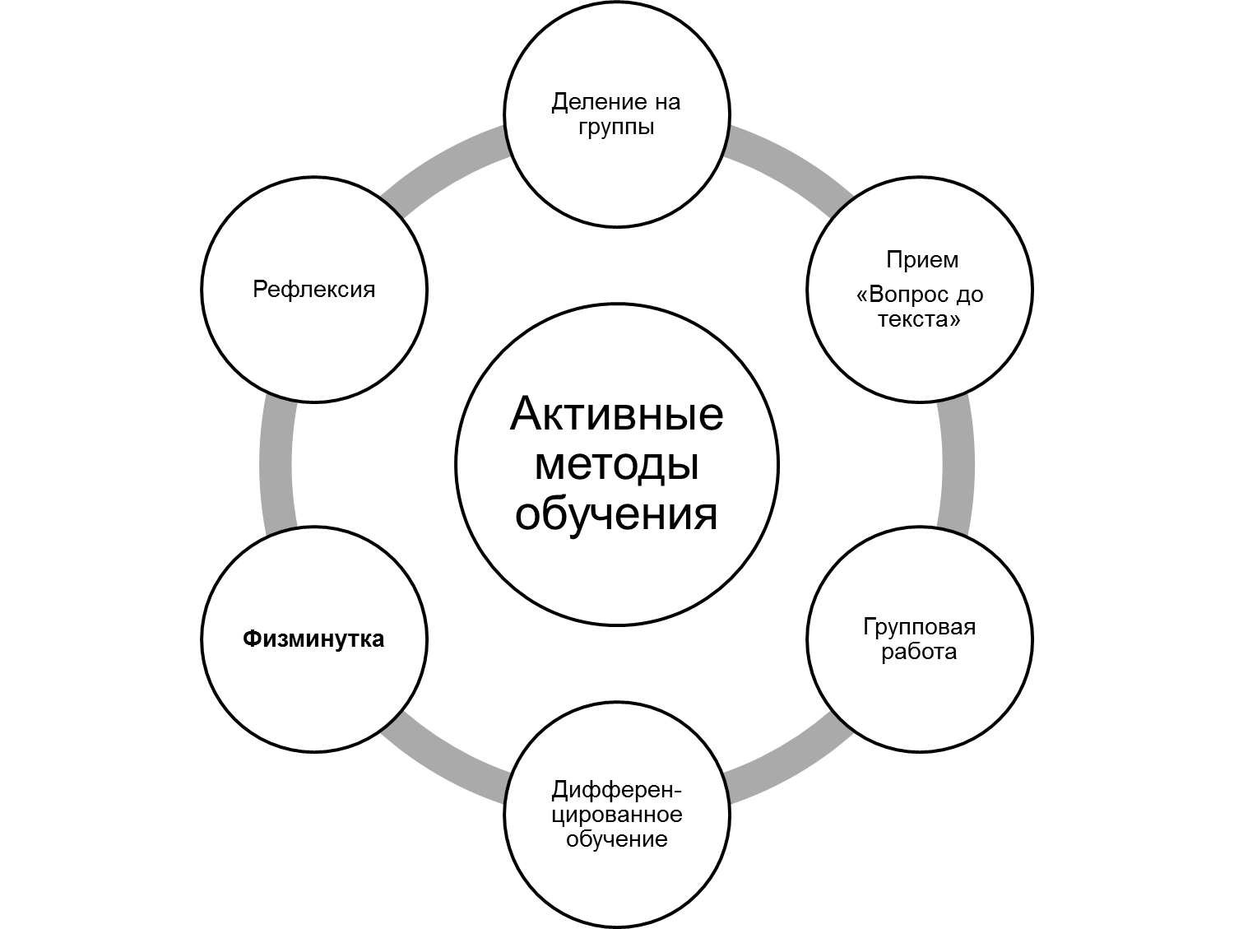
‹#›

Slide 8
Индивидуальная дифференцированная работа (13 мин)
(проверка по слайду)
Учащиеся выбирают задания, в зависимости от уровня своих знаний
Проговорить критерии оценивания с учащимися.
Уровень А: Задание 1
№ 418 (1) Запишите неправильную дробь в виде смешанного числа
Дескриптеры:
- Находят неполное частное, и записывают в целую часть смешанного числа
- Остаток от деления записывают в числитель смешанного числа
- Знаменатель оставляют прежним
Уровень В: Задание 2
№ 422 Запишите неправильные дроби в виде смешанного числа, предварительно сократив их.
Дескприптеры:
- сократить дробь
- из полученной дроби находят неполное частное, и записывают в целую часть смешанного числа
- Остаток от деления записывают в числитель смешанного числа
- Знаменатель оставляют прежним
Уровень С: Задание 3
№427
Дескриптеры:
- применить алгоритм перевода неправильной дроби в смешанное число;
применить алгоритм перевода смешанного числа в неправильную дробь
ФО «Светофор»
‹#›

Slide 9
Конец урока (4 мин)
Рефлексия
Постановка домашнего задания
Учитель проводит инструктаж по домашнему заданию
№ 419 – кто получил красную карточку
№ 423 – кто получил желтую и зеленую карточку.
‹#›

